Slide 1
NIS2
Představení navrhované úpravy regulace kybernetické bezpečnosti v EU
Dopady do budoucí regulace veřejné správy
26. srpna 2022
TLP: WHITE
Daniela Procházková
NÚKIB

Slide 2
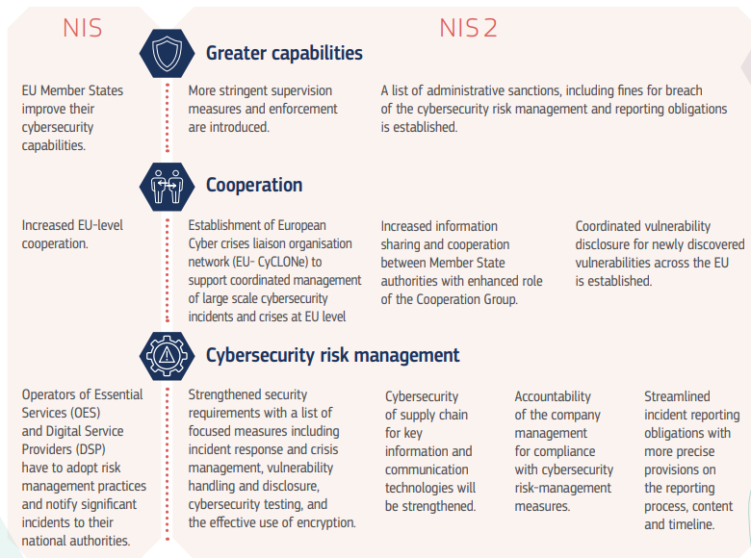
Struktura NIS2
Na konci roku 2020 zahájena
z podnětu Evropské Komise revize směrnice NIS
– tzv. směrnice NIS2.
Návrh zachovává původní strukturu a mnoho institutů z původní směrnice NIS, většinu z nich však prohlubuje (směrem k ZKB)
NIS2 → ZKB, VKB jednotné pro EU i non-EU regulované subjekty (obdobně jako dnes)
Zdroj schématu: Revised Directive on Security of Network and Information Systems (NIS2) | Shaping Europe’s digital future (europa.eu)

Slide 3
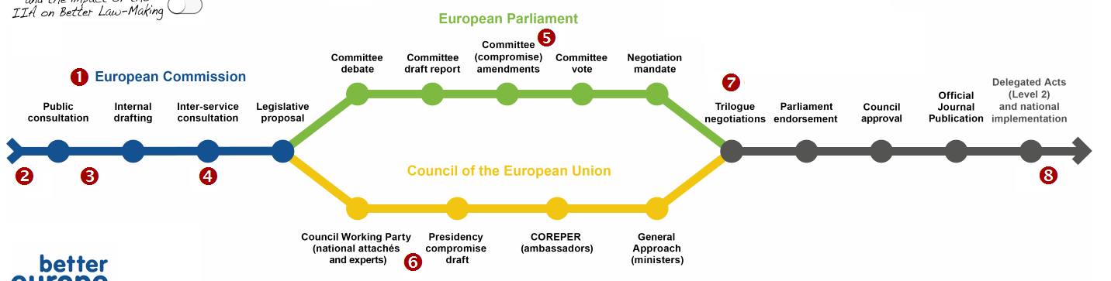
Vývoj vyjednávání
Aktuální stav a časový odhad legislativního procesu:
12/2020 2021 12/2021 2022 2024
Shoda nalezena, finalizován text, publikace listopad/prosinec 2022 (transpoziční lhůta 21 měsíců)

Slide 4
Návrh NIS2 z pohledu regulace povinných osob
Rozdíly (aktuální návrh) oproti NIS, část v ZKB/VKB již dnes:
Minimální rozdíly oproti ZKB/VKB:
Větší pravomoci dozorových orgánů (NÚKIB)
Větší pravomoci CSIRT týmů
Smysluplnější hlášení incidentů
Podrobnější bezpečnostní opatření, risk-based approach
Novinky:
Dvě skupiny povinných osob, způsob identifikace povinné osoby
Rozsah regulovaných systémů
Dobrovolné hlášení relevantních událostí a hrozeb, sdílení informací o zranitelnostech (registr ENISA)
Povinné vzdělávání managementu, větší odpovědnost (+ dočasný zákaz výkonu fce)
Vyšší pokuty za porušení povinností (inspirace GDPR; EE: 2 % z obratu / 10 mil. EUR, IE: 1,4 % z obratu / 7 mil. EUR)
Spolupráce členských států na kontrolách a na výměně informací (i ve vztahu k „DSPs“)
Sdílení informací mezi povinnými subjekty (stát má zajistit platformu)
Užší spolupráce NÚKIB s dozorovými orgány z jiných oblastí (ÚOOÚ, ČTÚ, …)
Do budoucna možnost povinných certifikací produktů
Cloud computing = standardní povinná osoba (! výlučná jurisdikce)
Rozšíření působnosti NIS2, zahrnutí veřejné správy

Slide 5
Návrh NIS2 – proces určování
Původní směrnice NIS vycházela z předpokladu, že některé organizace nejsou na ICT závislé nebo ICT
ovlivnitelné – návrh NIS2 toto opouští
Unifikovaný způsob regulace = konec odvětvových a dopadových kritérií systému
Základní mechanismus:
  Subjekt vykonává činnost v regulovaném odvětví
  Subjekt je střední nebo velký podnik ve smyslu Doporučení Komise ze dne 6. března 2003 = 50 a více zaměstnanců nebo roční obrat nebo rozvaha více než 10 mil. EUR
Bez ohledu na velikost:
  poskytovatelé sítí elektronických nebo veřejně dostupných služeb elektronických komunikací
  poskytovatelé služeb poskytujících důvěru
  registry internetových domén nejvyšší úrovně (TLD)
  orgány veřejné správy (ústřední orgány, volitelně regionální/lokální)
Dodatečný mechanismus (určení státem):
  výhradní dodavatelé služeb v členském státě nezbytných pro zajištění základních společenských nebo ekonomických činností
  subjekty, u kterých by narušení jimi poskytovaných služeb mohlo mít vliv na veřejný pořádek, veřejnou bezpečnost nebo ochranu zdraví
  subjekty, u kterých by narušení jimi poskytovaných služeb mohlo vyvolat systémová rizika, zejména pro ta odvětví, kde by takové narušení mohlo mít přeshraniční dopad
  subjekty kritické vzhledem ke svému specifickému významu na regionální nebo vnitrostátní úrovni pro konkrétní odvětví nebo druh služby nebo pro jiná vzájemně závislá odvětví v členském státě
  subjekty označené za kritické podle směrnice CER nebo za subjekty rovnocenné kritickým subjektům podle národní úpravy (banky, digi služby)
  vzdělávací instituce
5-6 tis.

Slide 6
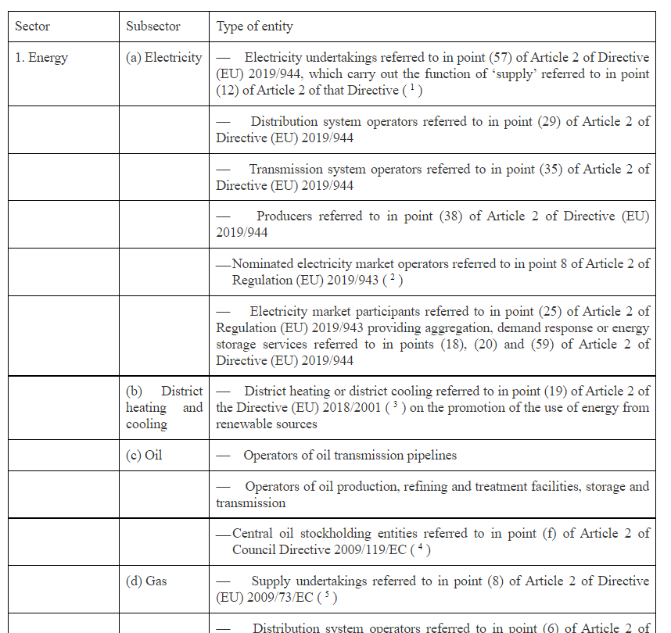
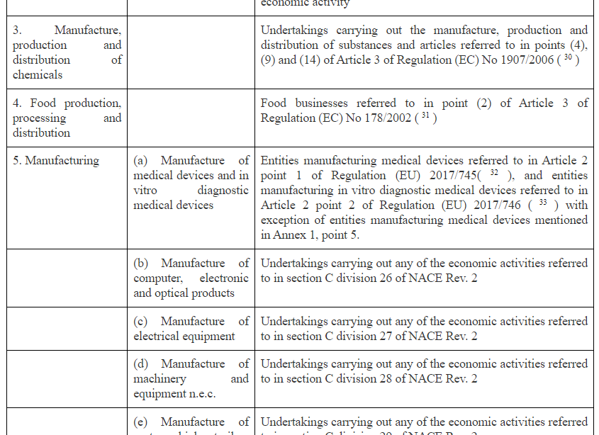
Návrh NIS2 – proces určování
! Opouští se princip určení informačního systému
Identifikace = celá entita, která vykonává regulovanou činnost v regulovaném odvětví
Regulace = celá organizace, nikoli systém, na němž je závislé fungování základní služby („ČEZ peče chleba“)

Slide 7
Návrh NIS2 – dvourychlostní regulace
Essential (základní) (cca stovky) vs. important (důležité) entities (cca tisíce)
Rozdíly v regulaci:
Rozsah bezpečnostních opatření
Kontrola (NÚKIB nemůže kontrolovat essential i important)
Dozorové pravomoci (zvýšení minimální úrovně finančních sankcí, rozsah vyžádaných informací, pozastavení platnosti certifikace, pozastavení výkonu manažerské funkce)

Slide 8
Návrh NIS2 – předpokládaná podoba národní transpozice
Identifikace povinných osob:
Samoidentifikace (samonahlášení) – subjekty podle velikosti
Rozhodnutí NÚKIB – subjekty podle dodatečných kritérií
Rozsah regulace (zavádění BO, hlášení incidentů):
ISMS pro celou organizaci
Cíle ISMS = služby, pro které byl subjekt určen
Kategorizace povinných osob:
Essential entities (zde zbytek KII, PZS, část VIS)
Important entites (zde patrně zbytek VIS + obce s rozšířenou působností)
Rozsah služeb NÚKIB:
Plný rozsah - essential ent.
Omezený rozsah – important ent.
Bezpečnostní opatření, obsah ISMS:
VKB –essential ent.
„Minimální bezpečnostní standard“ – pro important ent.
Kontrola dodržování VKB:
Plná kontrola NÚKIB ex-ante / ex-post
Plná kontrola jinou autoritou

Slide 9
Důsledky přijetí NIS2 pro regulované subjekty
Určené subjekty zůstanou určeny (kromě bank☹)
  kritérium velikosti organizace
  kritérium důležitosti pro sektor (bez ohledu na obrat nebo počet zaměstnanců)
Dosavadní PZS, VIS a KII – primárně snaha o zachování dosavadní úrovně regulace
Rozsah zabezpečení informačních systémů se rozšíří na celou organizaci, nejen na systém používaný pro výkon základní služby
x risk-based approach
Větší zapojení Evropské komise – prováděcí akty Komise – bezpečnostní opatření, hlášení incidentů
! ISO 27k → VKB
Vyšší pokuty za neplnění bezpečnostních opatření (dnes max. 5 mil. Kč)
Větší důraz na sdílení informací mezi určenými subjekty
Rozsah služeb NÚKIB – VIP klub – essential
Konec přezkumů/přeurčování

Slide 10
Regulace veřejné správy
Požadavek směrnice NIS2:
Směrnice CER + Směrnice NIS2
Sector | Subsector | Type of entity
9. Public administration entities excluding the judiciary, parliaments and central banks |  | - Public administration entities of central governments as defined by a Member State in accordance with national law
 |  | — Public administration entities at regional level as defined by a Member State in accordance with national law

Slide 11
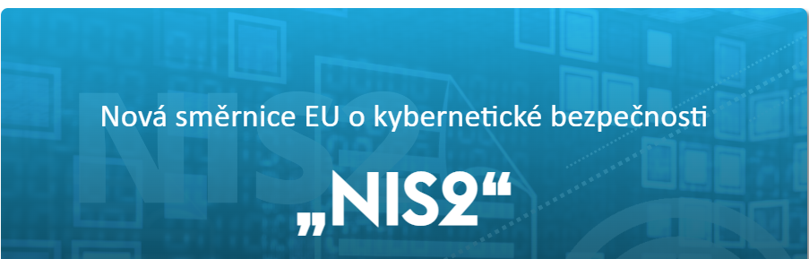
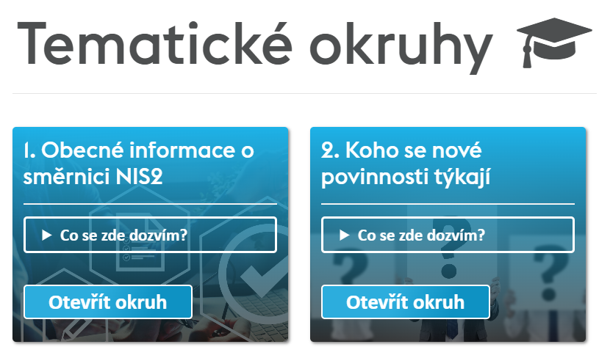
Web NÚKIB k směrnici NIS2
Spuštěn web – dostupný zde: https://osveta.nukib.cz/course/view.php?id=145

Slide 12
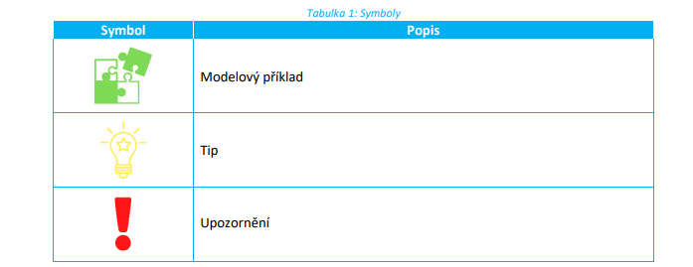
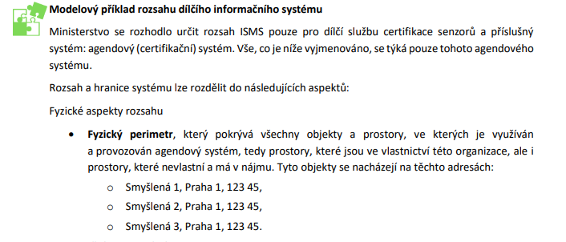
Aktualita z NÚKIB na závěr
Průvodce řízením aktiv a rizik dle vyhlášky o kybernetické bezpečnosti, který je dostupný zde: https://www.nukib.cz/cs/kyberneticka-bezpecnost/regulace-a-kontrola/podpurne-materialy/

Slide 13
Dotazy?
Děkuji za pozornost!
regulace@nukib.cz
d.prochazkova@nukib.cz

